Slide 1
Внешняя политика России 1725-1762гг
Презентацию подготовила
Учитель истории МБОУ
«Гимназия № 5 г. Морозовска»
Усачева Анна Афанасьевна

Slide 2
Основные направления внешней политики
Северо-западное
Западное
Южное
Восточное

Slide 3
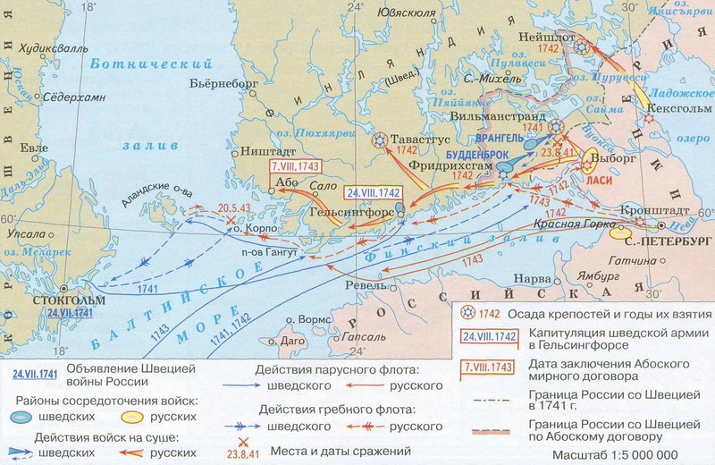
Русско-шведская война 1741-1743 гг
В августе 1742 г был принят
Абоский мир.
М Швеция подтверждала
балтийские
приобретения
России и передавала
ей часть Финляндии.

Slide 4
Участие России в семилетней войне 1756-1762 гг

Slide 5
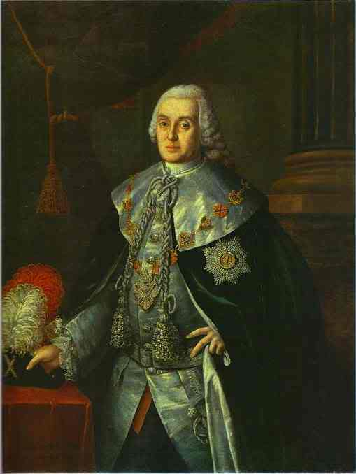
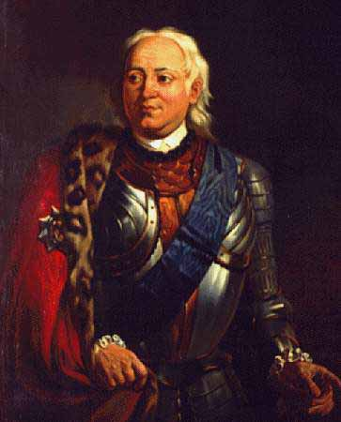
С. Ф. Апраксин
П. С. Салтыков
В. В. Фермор

Slide 6
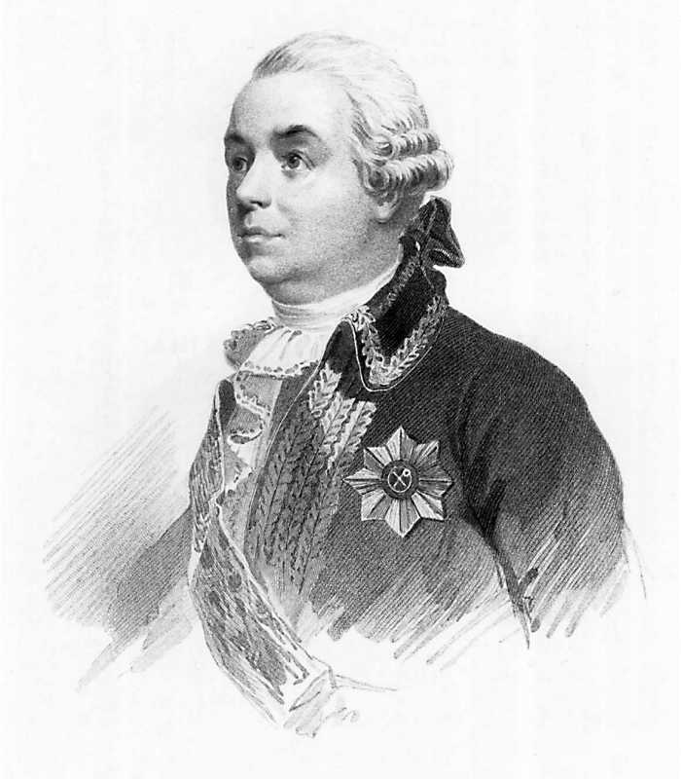
Фридрих II П. А. Румянцев

Slide 7
Работа с учебником п.23, стр.186- 189.
Анализ войны по схеме:
1.Причины войны
2.Участники и их цели
3. Ход войны
4. Итоги войны

Slide 8
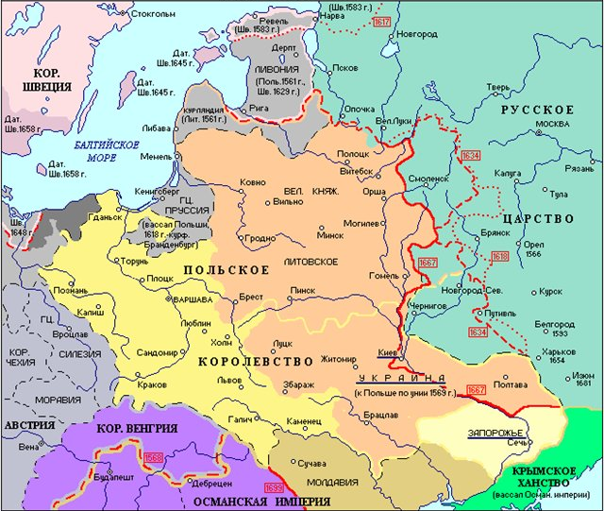
Россия и Речь Посполитая

Slide 9
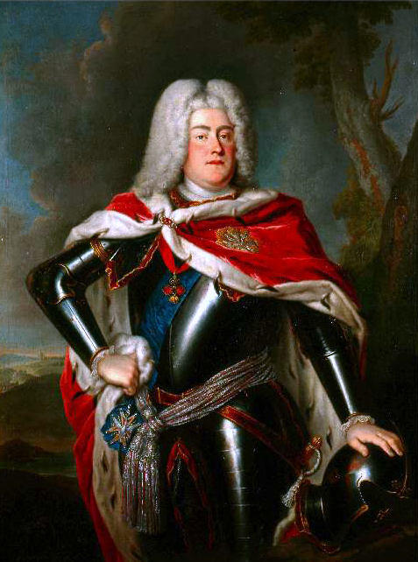
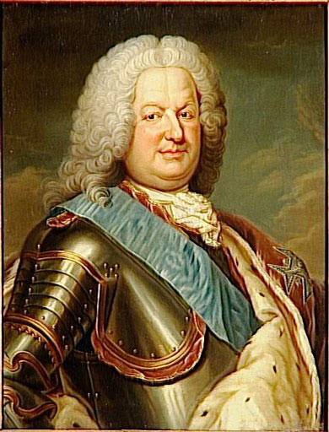
Соперники
Август III С. Лещинский

Slide 10
Русско-турецкая война 1735-1739

Slide 11
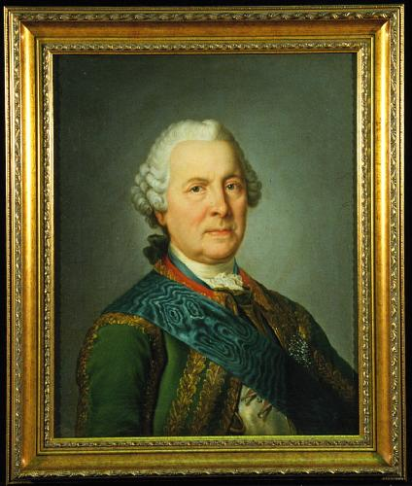
Цель России – добиться выхода к Черному морю.
Миних Б. К. 1736 г. - Русские войска взяли Азов.
1737г - Крепость Очаков
1739г - Крепость Хотин
1739г - Белградский мир.
Россия своих целей не
добилась

Slide 12
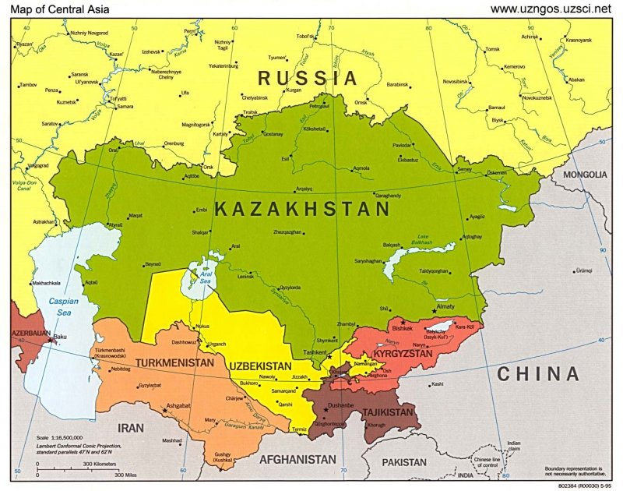
Продвижение россии на восток
1731г -Присоединение Младшего жуза
1740-1743гг – Присоединение
Среднего жуза

Slide 13
ИТОГИ ВНЕШНЕЙ ПОЛИТИКИ
1.Россия показала себя сильнейшей в военном отношении державой Европы.
2.Россия прочно утвердилась в Прибалтике.
3.России удалось расширить свою территорию на востоке.
4.Турция признала «спорными» земли Кабарды, Дагестана, Приазовья.
5. НО Россия не добилась выхода к Черному морю; Не были решены «украинский» и «беларуский» вопросы.

Slide 14
ДОМАШНЕЕ ЗАДАНИЕ
П. 23, с. 189 – «учимся быть историками»

